Slide 1


Git安装与配置
主讲人：孙超 s00352379
Security Level:

Slide 2
关于本章
章节背景
在学习一个工具之前，需要先学会如何下载和安装，Git 同样如此，在不同的环境下，要知道如何正确安装。
我们本节主要围绕 Linux 与 Windows 进行 Git 安装的说明。并在安装结束后，对常见的配置进行说明。
章节内容
Linux 下安装Git（包管理器安装、源码安装、命令补齐）
Windows 下安装（安装Git & TortoiseGit ）
Git的基本配置

Slide 3
培训目标
本章预期掌握知识点
学会如何在 linux 下安装Git
学会如何在 Windows 下安装 Git 与 TortoiseGit
学会如何进行基础的Git配置

Slide 4
目录
1 Linux下安装Git
1.1 包管理器安装
1.2 源码安装
1.3 命令补齐
2 Windows下安装Git
2.1 安装 Git
2.2 安装 TortoiseGit
3 Git基本配置
3.1 配置个人身份
3.2 文本换行符配置
3.3 文本编码配置
3.4 与服务器的认证配置

Slide 5
目录
1 Linux下安装Git
1.1 包管理器安装
1.2 源码安装
1.3 命令补齐
2 Windows下安装Git
2.1 安装 Git
2.2 安装 TortoiseGit
3 Git基本配置
3.1 配置个人身份
3.2 文本换行符配置
3.3 文本编码配置
3.4 与服务器的认证配置

Slide 6
Linux 下安装Git
Git诞生于Linux平台并做为版本控制系统率先服务于Linux核心，因此在Linux安装Git是非常方便的。可以通过不同的方式在Linux上安装Git。
安装Git的两种方式：
一种方法是通过Linux发行版的包管理器安装已经编译好的二进制格式的Git软件包。
另外一种方式就是从Git源码开始安装。

Slide 7
Linux 下安装Git
1.1 包管理器方式安装
Linux 系统: Ubuntu 10.10(maverick)或更新版本，Debian(squeeze)或更新版本
$ sudo aptitude install git
$ sudo aptitude install git-doc git-svn git-email gitk
其中git软件包包含了大部分Git命令，是必装的软件包。
软件包git-svn、git-email、gitk本来也是Git软件包的一部分，但是因为有着不一样的软件包依赖（如更多perl模组，tk等），所以单独作为软件包发布。
Linux 系统: RHEL、Fedora、CentOS 等版本:
$ yum install git
$ yum install git-svn git-email gitk

Slide 8
Linux 下安装Git
1.2 从源代码开始安装
访问Git的官方网站： http://git-scm.com/ 。下载Git源码包，例如：git-2.19.0.tar.gz。
展开源码包，并进入到相应的目录中。
$ tar -jxvf git-2.19.0.tar.bz2
$ cd git-2.19.0
安装方法写在INSTALL文件当中，参照其中的指示完成安装。下面的命令将Git安装在 /usr/local/bin 中。
$ make prefix=/usr/local all
$ sudo make prefix=/usr/local install
安装Git文档（可选）。
$ make prefix=/usr/local doc info
$ sudo make prefix=/usr/local install-doc install-html install-info

Slide 9
Linux 下安装Git
1.3 命令补齐
Linux的shell环境（bash）通过bash-completion软件包提供命令补齐功能，能够实现在录入命令参数时按一下或两下TAB键，实现参数的自动补齐或提示。例如输入 git com 后按下TAB键，会自动补齐为 git commit 。
将Git源码包中的命令补齐脚本复制到bash-completion对应的目录中:
$ cp contrib/completion/git-completion.bash /etc/bash_completion.d/
重新加载自动补齐脚本，使之在当前shell中生效:
$ . /etc/bash_completion
为了能够在终端开启时自动加载bash_completion脚本，需要在本地配置文件 ~/.bash_profile 或全局文件/etc/bashrc 文件中添加下面的内容:
if [ -f /etc/bash_completion ]; then
. /etc/bash_completion
fi

Slide 10
目录
1 Linux下安装Git
1.1 包管理器安装
1.2 源码安装
1.3 命令补齐
2 Windows下安装Git
2.1 安装 Git
2.2 安装 TortoiseGit
3 Git基本配置
3.1 配置个人身份
3.2 文本换行符配置
3.3 文本编码配置
3.4 与服务器的认证配置

Slide 11
Windows 下安装 Git
目前 Git 提供的 Windows 安装包自带 MinGW (Minimalist GNU for Windows，最简GNU工具集)， 在安装后MinGW 提供了一个bash提供的shell环境 (Git Bash) 以及其他相关工具软件，组成了一个最简系统（Minimal SYStem），这样在 Git Bash 中，Git的使用和在Linux下使用完全一致。

Slide 12
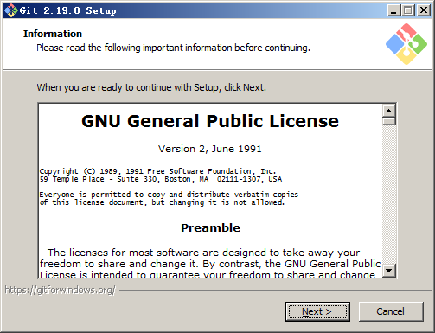
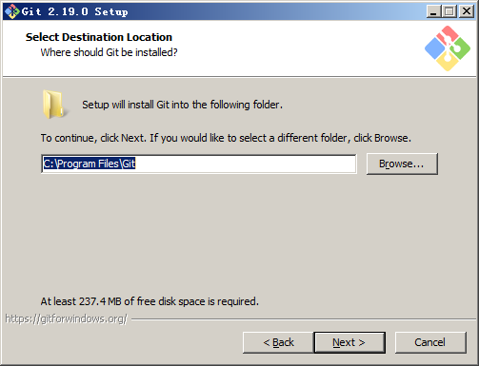
Windows 下安装 Git
2.1 安装 Git
Step1：到 https://git-scm.com/download/win 下载 Windows 安装包，例如: Git-2.19.0-64-bit.exe
执行开始安装，如图:
默认安装到C:\Program Files\Git目录中。

Slide 13
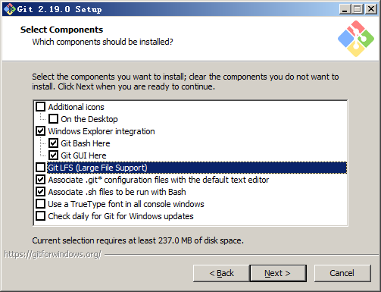
Windows 下安装 Git
2.1 安装 Git
Step2：这里选择一些必要的组件，开源的 git-lfs 存在一些问题，建议把勾选去掉 （huawei 提供了自己的修复版本，后续相关优化会推送到社区）。

Slide 14
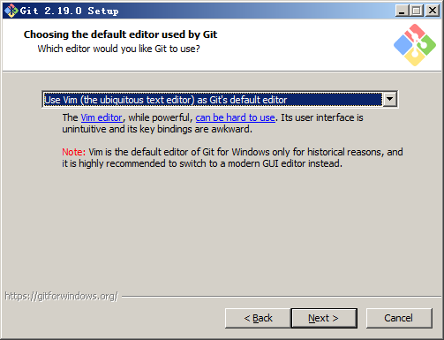
Windows 下安装 Git
2.1 安装 Git
Step3：Git 默认的编辑器，建议保持默认，当然你也可以选择其它的，例如 Notepad++。

Slide 15
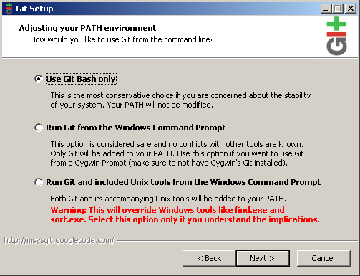
Windows 下安装 Git
2.1 安装 Git
Step4：在安装过程中会询问是否修改环境变量。建议选择“Use Git Bash Only”，即只在 MinGW 提供的shell环境中使用Git，不修改 PATH 环境变量，避免 Git 自带的工具与 Windows 下已有的产生冲突。
如果不清楚 PATH，可以参考 https://en.wikipedia.org/wiki/PATH_%28variable%29 ，简单来讲，就是你输出一条命令的时候，系统会从 PATH 这个配置中寻找实现这条命令的程序在哪里，找到后就启动程序。

Slide 16
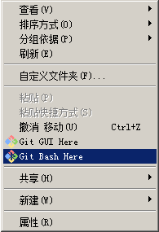
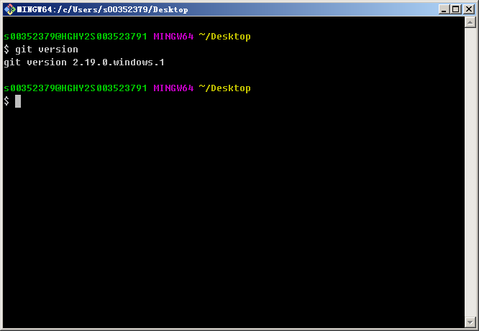
Windows 下安装 Git
2.1 安装 Git
Step5：其它后续提示可以都采用缺省配置，进行安装过程。
安装完成后，我们可以在 Windows 任意目录下，
右键单击选中 "Git Bash" 启动 Git Bash:
可以执行 git version 查看安装的 git 版本信息:

Slide 17

Windows 下安装 Git
2.2 Windows 下安装 TortoiseGit
在Windows下安装和使用Git有两个不同的方案, 除了刚刚的 Git 安装包，再有一个就是基于msysGit的图形界面工具——TortoiseGit。
TortoiseGit简介
TortoiseGit提供了Git和Windows资源管理器的整合，提供了Git的图形化操作界面。
像其他Tortoise系列产品（TortoiseCVS、TortoiseSVN）一样，Git工作区的目录和文件的图标附加了标识版本控制状态的图像，可以非常直观的看到哪些文件被更改了需要提交。通过对右键菜单的扩展，可以非常方便的在资源管理器中操作Git版本库。·
TortoiseGit安装
安装TortoiseGit非常简单，访问网站 http://code.google.com/p/tortoisegit/ ，下载安装包，然后根据提示完成安装。

Slide 18
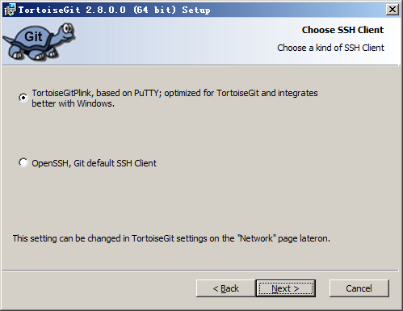
Windows 下安装 Git
2.2 Windows 下安装 TortoiseGit
安装过程中会询问要使用的SSH客户端，缺省使用内置的TortoisePLink（来自PuTTY项目）做为SSH客户端。
TortoisePLink和TortoiseGit的整合性更好，可以直接通过对话框设置SSH私钥（PuTTY格式），而无需再到字符界面去配置SSH私钥和其他配置文件。

Slide 19
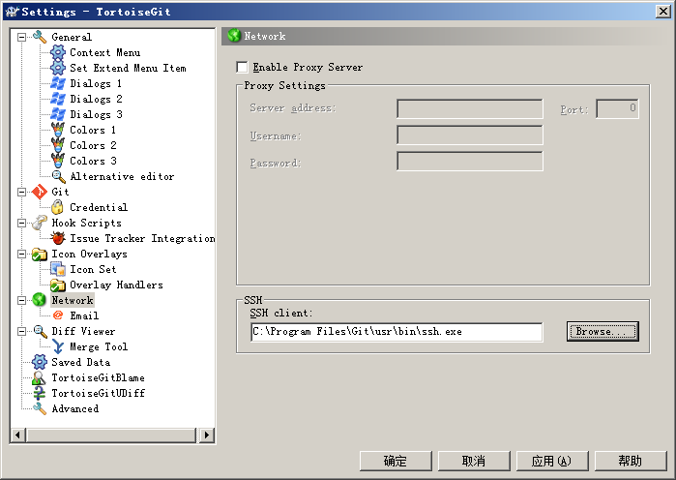
Windows 下安装 Git
2.2 Windows 下安装 TortoiseGit
如果你的本地同时安装了命令行的 Git 版本，可以通过TortoiseGit的设置对话框选中 Git 提供的 ssh 客户端，这样在下载 ssh 协议的代码仓库的时候，通过命令行与 TortoiseGit 图形界面都可以使用同一套公钥和密钥。

Slide 20
目录
1 Linux下安装Git
1.1 包管理器安装
1.2 源码安装
1.3 命令补齐
2 Windows下安装Git
2.1 安装 Git
2.2 安装 TortoiseGit
3 Git基本配置
3.1 配置个人身份
3.2 文本换行符配置
3.3 文本编码配置
3.4 与服务器的认证配置

Slide 21
3 Git 基本配置
Git有三种配置，分别以文件的形式存放在三个不同的地方。可以在命令行中使用git config工具查看这些变量。
系统配置（对所有用户都适用）
存放在git的安装目录下：%Git%/etc/gitconfig；若使用 git config 时用 --system 选项，读写的就是这个文件：
git config --system core.autocrlf
用户配置（只适用于该用户）
存放在用户目录下。例如linux存放在：~/.gitconfig；若使用 git config 时用 --global 选项，读写的就是这个文件：
git config --global user.name
仓库配置（只对当前项目有效）
当前仓库的配置文件（也就是工作目录中的 .git/config 文件）；若使用git config 时用 --local 选项，读写的就是这个文件：
git config --local remote.origin.url
注：每一个级别的配置都会覆盖上层的相同配置，例如 .git/config 里的配置会覆盖 %Git%/etc/gitconfig 中的同名变量。
Notes:
本页字体调整 颜色蓝色

Slide 22
3 Git 基本配置
3.1 配置个人身份
首次的 Git 设定（设定身份，自己做主）
git config --global user.name “Zhang San”
git config --global user.email zhangsan123@huawei.com
这个配置信息会在 Git 仓库中提交的修改信息中体现，但和Git服务器认证使用的密码或者公钥密码无关。
注意事项：
行不更名，坐不改姓：责任追踪/应用之间的用户关联/贡献度统计

Slide 23
3 Git 基本配置
3.2 文本换行符配置
假如你正在Windows上写程序，又或者你正在和其他人合作，他们在Windows上编程，而你却在其他系统上，在这些情况下，你可能会遇到行尾 结束符问题。 这是因为Windows使用回车和换行两个字符来结束一行，而Mac和Linux只使用换行一个字符。 虽然这是小问题，但它会极大地扰乱跨平台协作。
Git可以在你提交时自动地把行结束符CRLF转换成LF，而在签出代码时把LF转换成CRLF。用core.autocrlf来打开此项功能， 如果是在Windows系统上，把它设置成true，这样当签出代码时，LF会被转换成CRLF：
$ git config --global core.autocrlf true
Linux或Mac系统使用LF作为行结束符，因此你不想Git在签出文件时进行自动的转换；当一个以CRLF为行结束符的文件不小心被引入时你肯定想进行修正， 把core.autocrlf设置成input来告诉Git在提交时把CRLF转换成LF，签出时不转换：
这样会在Windows系统上的签出文件中保留CRLF，会在Mac和Linux系统上，包括仓库中保留LF。
$ git config --global core.autocrlf input
如果你是Windows程序员，且正在开发仅运行在Windows上的项目，可以设置false取消此功能，把回车符记录在库中：
$ git config --global core.autocrlf false

Slide 24
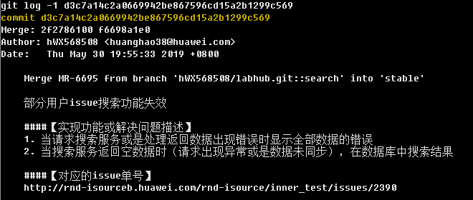
Git 基本配置
3.3 文本编码配置
i18n.commitEncoding 选项：用来让git commit log存储时，采用的编码，默认UTF-8.
i18n.logOutputEncoding 选项：查看git log时，显示采用的编码，建议设置为UTF-8.
# 中文编码支持
git config --global gui.encoding utf-8
git config --global i18n.commitencoding utf-8
git config --global i18n.logoutputencoding utf-8
# 显示路径中的中文：
git config --global core.quotepath false

Slide 25
Git 基本配置
3.4 与服务器的认证配置
3.4.1 常见的两种协议认证方式
http / https 协议认证
设置口令缓存：
git config --global credential.helper store
添加 HTTPS 证书信任：
git config http.sslverify false
ssh 协议认证
SSH协议是一种非常常用的Git仓库访问协议，使用公钥认证、无需输入密码，加密传输，操作便利又保证安全性

Slide 26
Git 基本配置
3.4 与服务器的认证配置
3.4.2 ssh认证的配置过程
生成公钥：
Git工具安装成功后运行 Git Bash，在弹出的客户
端命令行界面中输入下面提示的命令。
(比如你的邮箱是 zhangsan1123@Huawei.com)
$ ssh-keygen -t rsa –C zhangsan1123@huawei.com
添加公钥到代码平台：
1.登录代码平台
2.进入“Profile Settings”
3.点击左侧栏的“SSH Keys”
4.点击“Add SSH Key”,将刚生成的公钥文件的内容，复制到“Public Key”栏，保存即可。
生成公钥举例：
zhangsan@HGHY2ZWX3523791 MINGW64 ~ $ ssh-keygen -t rsa -C "zhangsan1123@huawei.com" Generating public/private rsa key pair. Enter file in which to save the key (/c/Users/zwx352379/.ssh/id_rsa): Enter回车 Enter passphrase (empty for no passphrase): Enter回车 Enter same passphrase again: Enter回车 Your identification has been saved in /c/Users/zwx352379/.ssh/id_rsa. Your public key has been saved in /c/Users/zwx352379/.ssh/id_rsa.pub.

